Slide 1
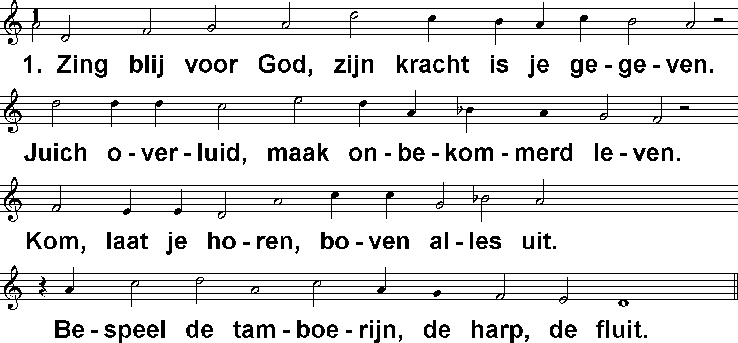
Zing blij voor God (DbdB) t. A. Maasland; m. Genève 1542/1551

Slide 2
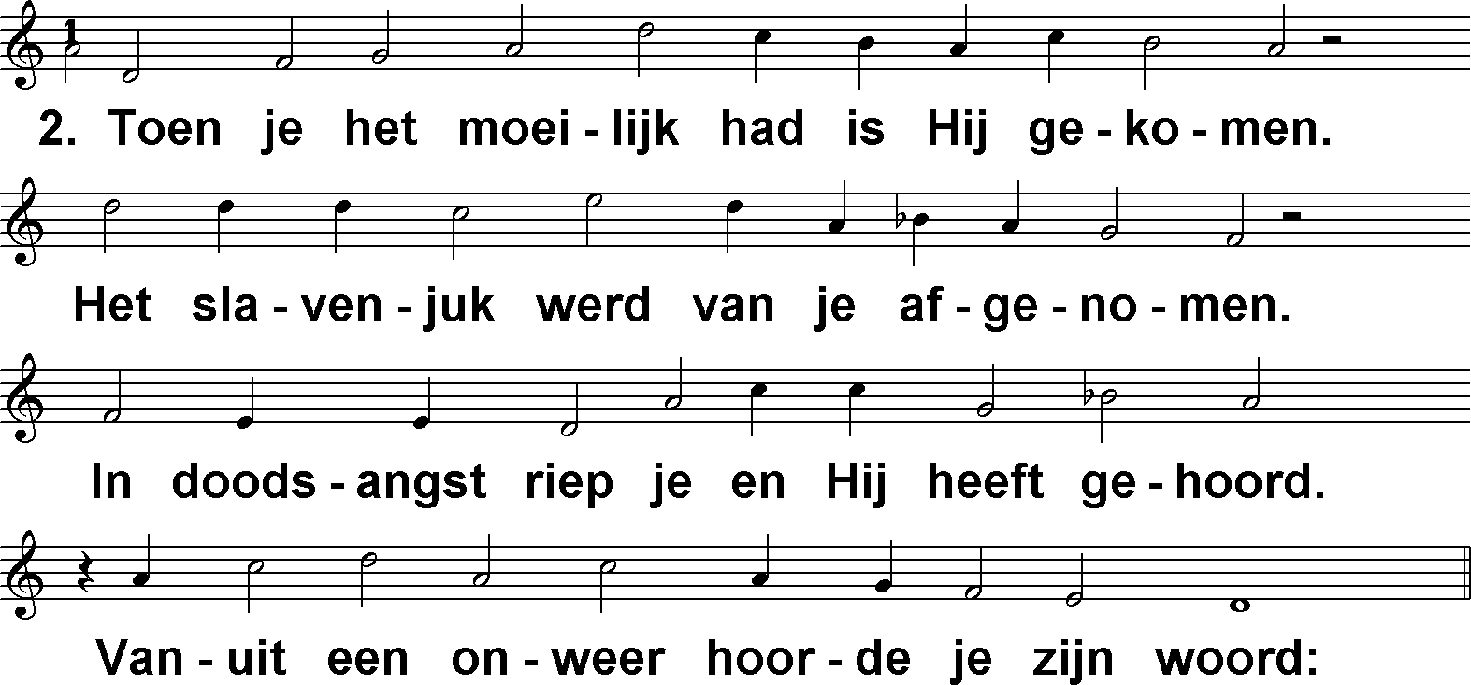
Zing blij voor God (DbdB) t. A. Maasland; m. Genève 1542/1551

Slide 3
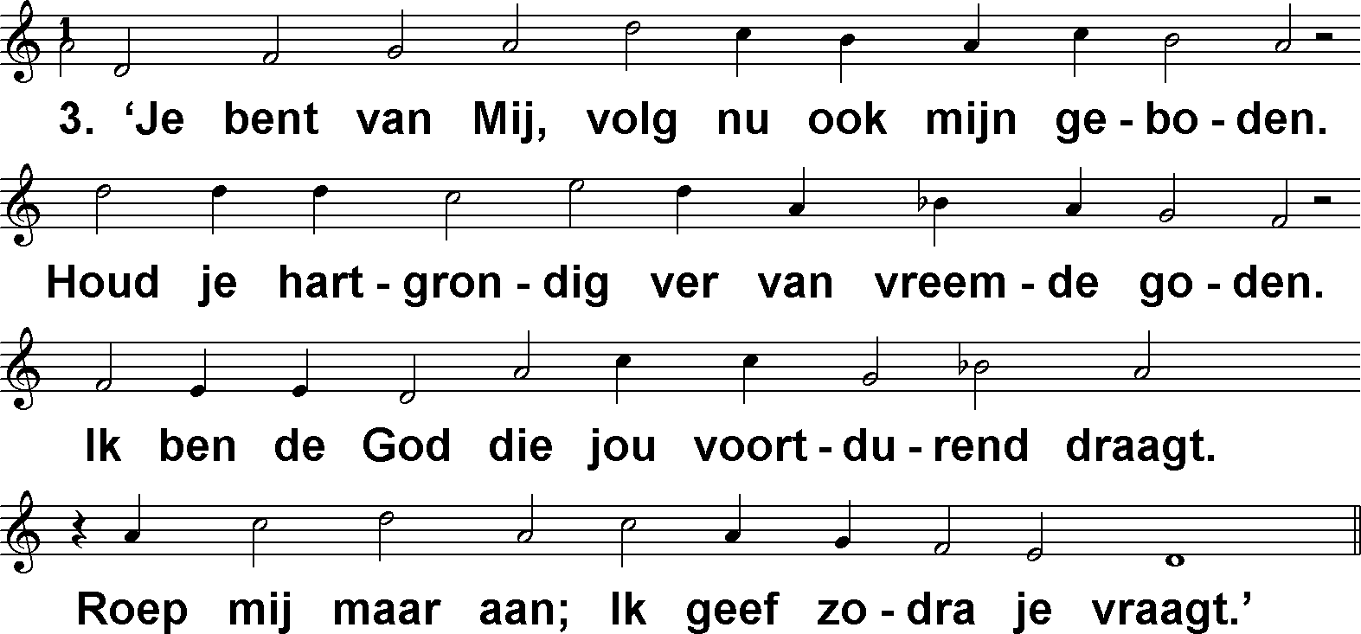
Zing blij voor God (DbdB) t. A. Maasland; m. Genève 1542/1551

Slide 4
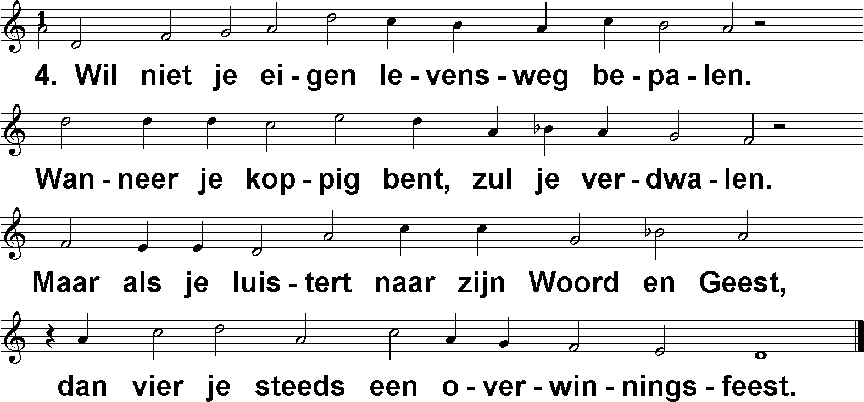
Zing blij voor God (DbdB) t. A. Maasland; m. Genève 1542/1551

